Slide 1
Правовые и этические аспекты использования интернета
Нургалиев Амир 9 Е

Slide 2
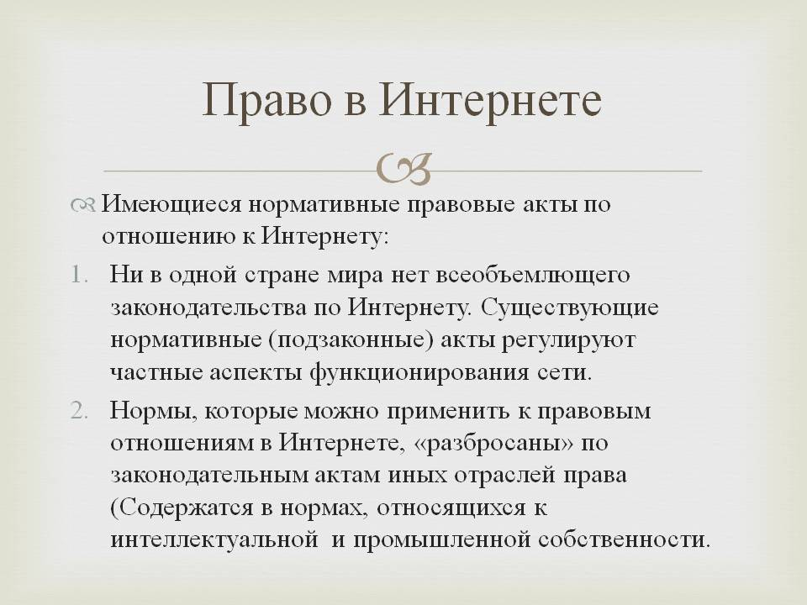

Slide 3
Правовые и этические аспекты электронного маркетинга.
Развитие маркетинговой деятельности на новом рынке и/или с новыми товарами всегда сопровождается введением новых юридических и государственных правил и нормативов, регулирующих различные аспекты коммерческой деятельности. Еще 4000 лет назад в Вавилоне существовал Кодекс Гаммураби, включавший правила честной торговли. Использование новых бизнес моделей выявляет новые проблемы. Например, с развитием транспортных сетей товары проходили все большие расстояния от производителя до потребителя, поэтому все большее значение приобретали контракты между различными участниками канала распределения. Технически сложные товары требуют изменения маркировок на упаковке, специальных предупреждений о безопасном обращении с ними.

Slide 4
Появление и бурный рост электронного бизнеса подняли целый ряд новых юридических и этических вопросов, которые требуют специального рассмотрения. Каждая новая технология поднимает вопросы об ее использовании. По мнению юристов характер воздействия новых Интернет-технологий на этику маркетинга сопоставим только с введением компьютера. Квалифицированные маркетологи должны своевременно увидеть в технологических новшествах как новые бизнес-возможности, так и юридические и этические последствия, поскольку законы и правила часто отстают от введения новых технологий на месяцы и даже годы. Например, телефон уже используют несколько десятилетий, однако в некоторых странах все еще разрабатываются правила и законы, регулирующие определенные аспекты коммерческого использования телефонной связи для продажи товаров и услуг, определенным образом ограничивающие маркетинговую деятельность. Именно поэтому для маркетологов так важно постоянно следить за изменениями в макросреде, а в электронном маркетинге пока еще не установлено жестких правил и законов. Ждать их создания невозможно и неразумно, но следует прогнозировать возможные положительные и отрицательные последствия использования информационных технологий.

Slide 5
Во многих странах сеть Интернет рассматривают как новое средство связи наряду с почтовой, телефонной или телеграфной связью. Эти виды деятельности во многих странах обеспечиваются и контролируются государством. Интернет можно считать либо таким же видом связи, как уже известные ранее и распространить на него те же законы, которые регулируют все средства связи. Например, в США закон о защите частной жизни изначально означал, что войти в частный дом представители властей без разрешения хозяев могут только при наличии ордера на обыск. С введением телефонной связи этот закон был распространен и на нее, что значило незаконность, например, установки подслушивающих устройств в частных домах без наличия соответствующего юридического разрешения. Точно также распространяется действие уже имеющихся законов на это новое средство связи в таких вопросах, как правила передачи и распространения частной информации о здоровье, личной жизни и др.

Slide 6
Другим подходом может быть отношение к сети Интернет как к абсолютно новому каналу связи, требующему новых законов и правил использования. Некоторые могут видеть в Интернет определенную угрозу, поскольку он дает возможность скоростной и относительно дешевой глобальной связи, которую трудно контролировать как по пользователям, так и по содержанию коммуникаций. Если при этом вспомнить, что какие-то 20 лет назад в целом ряде стран чуть ни каждую пишущую машинку нужно было ставить на специальный учет, можно представить себе отношение к такому средству коммуникации.
Некоторые страны достаточно быстро приняли новшество, и государство поощряло как установку необходимого оборудования, так и использование Интернет отдельными людьми и организациями. Следует признать, что в число этих стран вошли в основном страны с небольшим населением, например, Эстония или Финляндия, в которой к тому же плотность населения в определенных регионах очень низка.

Slide 7
Защита частной жизни, включая такие вопросы, как:
При каких обстоятельствах разрешен сбор информации. Например, заполняя заявку на участие в лотерее или конкурсе, потребитель предоставляет свою частную информацию. Может ли компания хранить ее или продавать?
Если частная информация собрана без согласия клиента, законно ли ее хранить или продавать? Например, cookies могут дать сведения о вкусах и предпочтениях потребителя.
Какую информацию компания вправе запрашивать. Может ли такая информация храниться? Как долго?
Если пользователи Интернет предоставляют свой электронный адрес, можно ли его автоматически вносить в список рассылки? Или обязательно запрашивать их согласия?
Как защитить потребительскую информацию от несанкционированного доступа?
Как можно обеспечить контроль пользователей Интернет за использованием переданной ими информации?
Должна ли быть разница в правилах использования частной информации, посланной с места работы и из дома?

